Slide 1
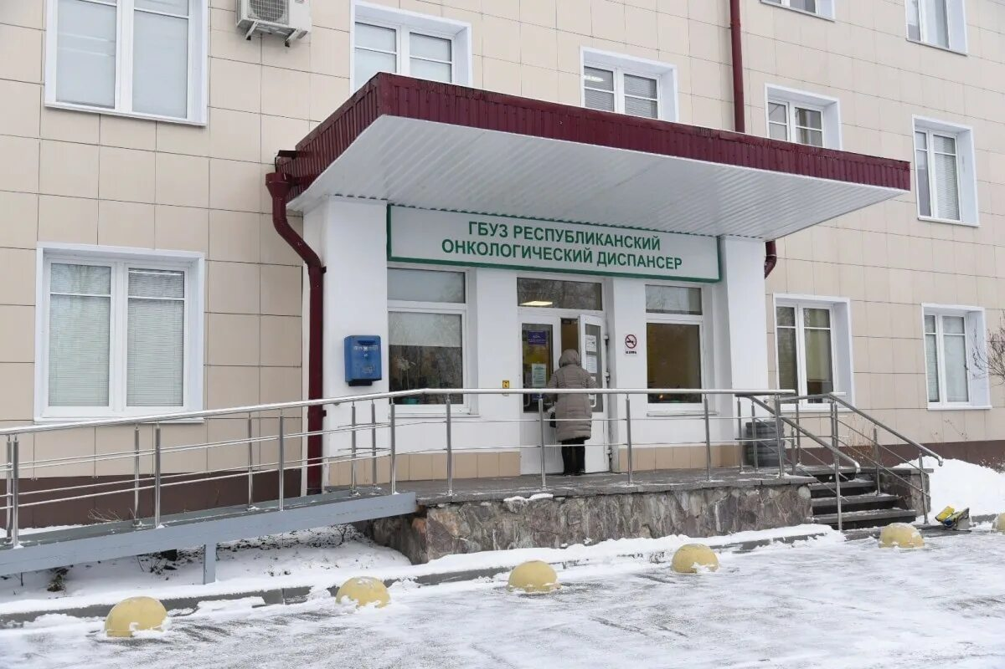

Slide 2
РАЗВИТИЕ ОНКОЛОГИЧЕСКОЙ СЛУЖБЫ
В РЕСПУБЛИКЕ КАРЕЛИЯ
Начало организации онкологической службы в Карельской АССР относится к 1946 году, когда в г. Петрозаводске на базе хирургического кабинета городской поликлиники начал работать онкологический пункт, где велся учет и регистрация пациентов, страдающих злокачественными опухолями, наблюдения за больными после проведенного лечения.
В 1952 году при Республиканской больнице организовано онкологическое отделение на 30 коек. В 1955 году приказом Минздрава КФССР онкологическое отделение Республиканской больницы было реорганизовано в Республиканский онкологический диспансер со стационаром на 40 коек.
С 1957 года Республиканский онкологический диспансер возглавил Двойрин Виктор Вениаминович – блестящий организатор онкологической службы, высококвалифицированный хирург – гинеколог, в последующем защитивший кандидатскую и докторскую диссертации по актуальным вопросам онкологии.
С момента организации Республиканского онкологического диспансера, в Республике уделялось большое внимание развитию онкологической службы, укреплению материальной базы и внедрению современных методов диагностики и лечения злокачественных новообразований и предраковых заболеваний.

Slide 3
РАЗВИТИЕ ОНКОЛОГИЧЕСКОЙ СЛУЖБЫ
В РЕСПУБЛИКЕ КАРЕЛИЯ
В январе 1966 года принят в эксплуатацию новый корпус онкодиспансера, где разместились хирургическое отделение на 70 коек, радиологическое на 40 коек и все медицинские и вспомогательные службы.
С 1968 года работает цитологическая лаборатория, в 1973 года при поликлинике открыт кабинет фиброгастроскопии.
Республиканский онкологический диспансер является высококвалифицированным специализированным лечебным учреждением, осуществляющим многоплановую диагностику и современное лечение онкологический заболеваний всех локализаций.
В настоящее время онкологическая служба республики представлена:
головное учреждение – «Республиканский онкологический диспансер»;
гематологическое отделение ГБУЗ «Республиканская больница им. В.А. Баранова»;
районные онкологи, которые ведут первичный прием, диспансерное наблюдение и обследование пациентов (работа ведется под методическим руководством онкологического диспансера).

Slide 4
РАЗВИТИЕ ОНКОЛОГИЧЕСКОЙ СЛУЖБЫ
В РЕСПУБЛИКЕ КАРЕЛИЯ
Республиканский онкодиспансер оказывает амбулаторную и стационарную специализированную помощь населению Республики Карелия (численность около 520 тыс. человек)
Мощность учреждения - 166 коек круглосуточного пребывания, в том числе три специализированных стационарных отделения: два онкологических отделения для проведения оперативных вмешательств, отделение специализированной лекарственной терапии и отделение лучевых методов лечения.
Ежегодно стационарное лечение получают более 4500 пациентов, выполняется более 2000 операций, в том числе внедрены методы лапароскопических и органосохраняющих оперативных вмешательств.
Высокая квалификация хирургов позволяет выполнять весь спектр сложнейших операции при всех локализациях онкопроцесса, в том числе восстановительные, пластические с использованием лазера, микрохирургической техники, крио воздействия. Кроме того, в год более 8 тысяч госпитализаций осуществляется в стационар дневного пребывания пациентов для проведения лекарственной терапии.

Slide 5
РАЗВИТИЕ ОНКОЛОГИЧЕСКОЙ СЛУЖБЫ
В РЕСПУБЛИКЕ КАРЕЛИЯ
Оказание амбулаторной помощи осуществляется в поликлинике диспансера, объем амбулаторной медицинской помощи составляет более 70 000 посещений в год (в 70-е годы нагрузка составляла порядка 20 тыс. посещений в год, в 80-е – 55 тыс.). На сегодняшний день в нашей лечебной организации трудятся 85 докторов и более 157 специалистов со средним медицинским образованием.
На базе медицинских организаций первичного уровня функционируют 10 первичных онкологических кабинетов и 5 центров амбулаторной онкологической помощи.

Slide 6
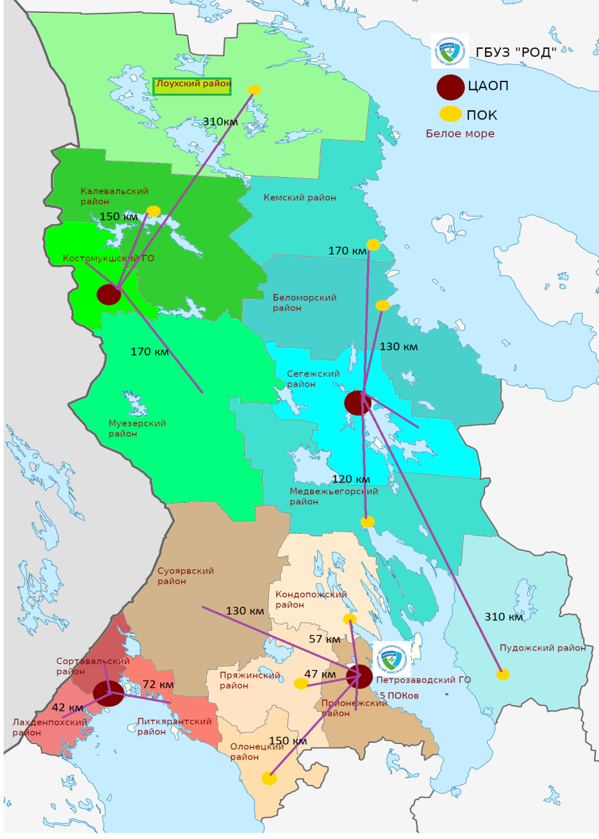
В Республике Карелия открыты центры амбулаторной онкологической помощи
ГБУЗ «Межрайонная больница №1», общая численность прикрепленного населения 51567 человек. Сфера прикрепления: Костомукшский городской округ, численностью населения по состоянию на 01.01.2020 года 30131 человек, Муезерский район (9457 человек), Калевальский район (6563 человека), Лоухский район (5416 человек);
ГБУЗ «Сегежская центральная районная больница», общая численность прикрепленного населения 114556 человек. Сфера прикрепления: Сегежский район (35350 человек), Кемский район (14263 человека), Беломорский район (15433 человека), Лоухский (5416 человек), Медвежьегорский район (27042 человека), Пудожский район (17052 человека);
ГБУЗ «Сортавальская центральная районная больница», общая численность прикрепленного населения 60222 человека. Сфера прикрепления: Сортавальский район (30598 человек), Лахденпохский район (12471 человек), Питкярантский район (17153 человека);
ГБУЗ «Городская поликлиника № 1», общая численность прикрепленного населения 387719 человек. Сфера прикрепления: Петрозаводский городской округ (281023 человека), Суоярвский район (15057 человек), Пряжинский район (14139 человек), Прионежский район (22202 человека), Олонецкий район (20091 человек), Кондопожский район (35207 человек).

Slide 7
Программа «Борьба с онкологическими заболеваниями» на 2019-2024 гг.
1.Разработана и реализованы мероприятия региональной программы «Борьбы с онкологическими заболеваниями» на 2019-2024 годы;
2. Функционируют 5 Центров амбулаторной онкологической помощи;
3. Проведено дооснащение и переоснащение онкологического диспансера медицинским оборудованием (всего приобретено 164 ед. оборудования на сумму 893,7 млн рублей).
4. Определена маршрутизации пациентов с онкологическими заболеваниями;
5. Популяционная профилактика развития онкологических заболеваний;
6 Проводится информационно-коммуникационной компании, направленная на раннее выявление онкологических заболеваний и повышение приверженности к лечению;
7. Обеспечение системы оказания медицинской помощи квалифицированными кадрами.

Slide 8
В рамках реализации региональной программы «Борьба с онкологическими заболеваниями на 20219-2024 годы» проведено переоснащение и оснащение Республиканского онкологического диспансера в Петрозаводске высокотехнологичным медицинским оборудованием в количестве 164 ед. на сумму 893,7 млн. руб.
В распоряжение специалистов поступили роботизированная система гистологической и иммуногистохимической диагностики с архивированием, оборудование для цитологической лаборатории, эндоскопическое оборудование (видеогастроскопы и видеоколоноскопы), видеоэндоскопические комплексы для операционной, передвижной
рентгеновский аппарат и аппараты СКТ, МРТ.
Высокотехнологичная медицинская техника позволяет специалистам повышать профессиональные компетенции, на самом современном уровне оказывать медицинскую
помощь пациентам со злокачественными новообразованиями или с подозрением на них.

Slide 9
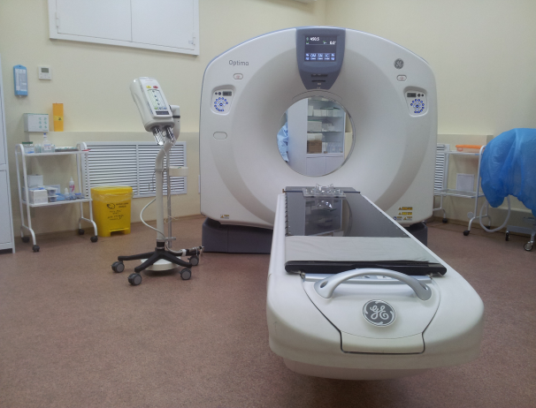
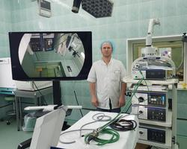
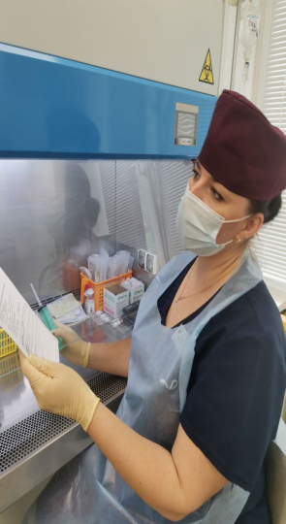
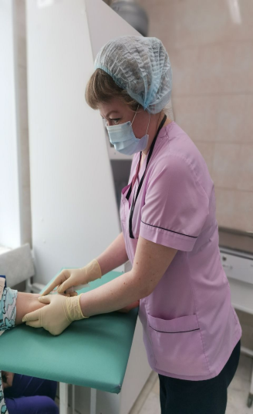
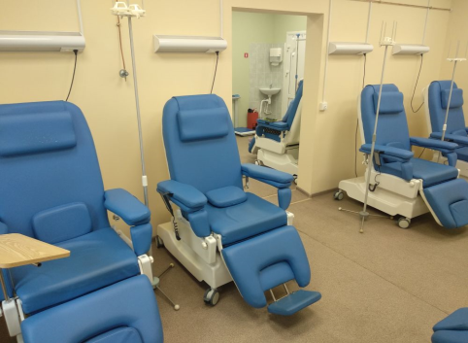
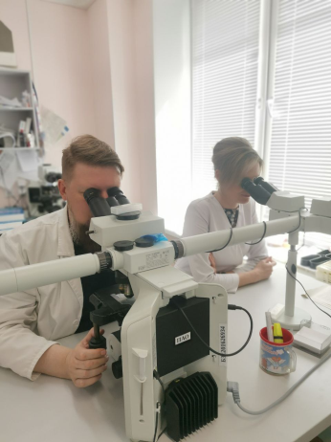
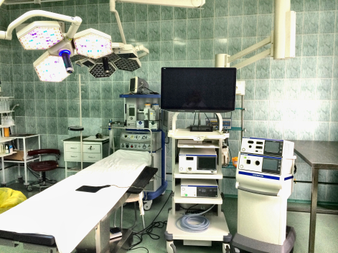
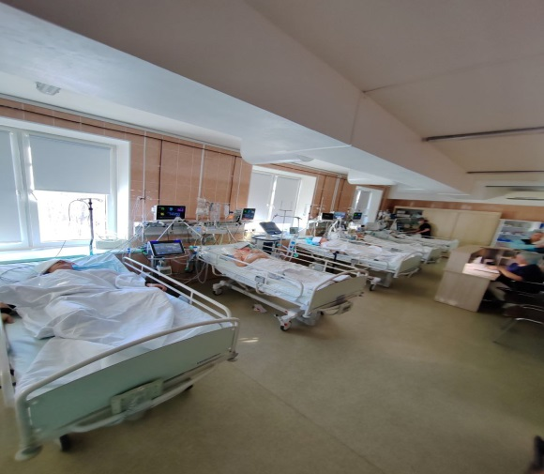
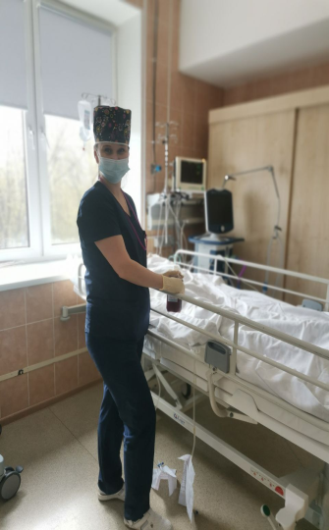

Slide 10
ГБУЗ «Республиканский онкологический диспансер» предоставляет
возможность заключения целевого договора в ординатуру
на 2025 - 2027 годы по специальностям:
«Онкология»
«Ультразвуковая диагностика»
«Эндоскопия»
с ежемесячной стипендией на период учебного года
в размере 2500 рублей;
с организацией практики студентов в период обучения в целевой ординатуре;
с оплатой проезда до места прохождения практики и до места учёбы после окончания периода практики.

Slide 11
ГБУЗ «Республиканский онкологический диспансер»
приглашает на работу:
- врачей – онкологов (химиотерапевтов);
- врачей-эндоскопистов.
МЫ ПРЕДЛАГАЕМ:
- заработную плату от 71 000 рублей;
частичную компенсацию расходов по оплате аренды (найма) жилого помещения
(16 000 рублей);
- индивидуальную работу с молодым специалистом (выпускником), предоставление наставника;
полный социальный пакет: оплата листка нетрудоспособности; возмещение расходов работнику к месту отдыха и обратно и на членов его семьи (дети до 18 лет и находящиеся на иждивении) 1 раз в 2 года, по территории РФ;
процентную надбавку за стаж работы в районах Крайнего Севера и приравненных к ним местностям в полном объеме – 50%;
ежегодный оплачиваемый отпуск в размере 58 календарных дней;
- льготную пенсию за работу не менее 10 лет с препаратами противоопухолевой лекарственной терапии.

Slide 12
По вопросам целевого договора и трудоустройства обращаться в отдел кадров
ГБУЗ «Республиканского онкологического диспансера»
по телефонам: +7-8142-76-44-98
+7-902-772-67-24
А так же на электронную почту: kadry.rod@yandex.ru

Slide 13
Спасибо за внимание!
Коллектив диспансера
с радостью ждет
новых коллег!

